Slide 1


Slide 2

Здравствуйте, ребята! Давайте повторим то, что уже знаем.

Slide 3


Slide 4


В каком слове есть слог, состоящий из одной буквы?
Подчеркните основу предложения.
В каком слове меньше всего слогов? Больше всего?
Разделите слова на слоги вертикальной чертой.
Какое правило нужно помнить,
чтобы правильно написать слова?
Запишите скороговорку под диктовку.
Подчеркните знакомые орфограммы.
Ежи в тишине чащи шипят на шишки.

Slide 5


Прочитайте вопрос урока на стр. 67 учебника.
Что же такое ударение?
От чего зависит смысл предложения?
Прочитайте хитрое предложение.
Как вы думаете, какая у нас сегодня тема урока?
Коля нарисовал замок.
?

Slide 6
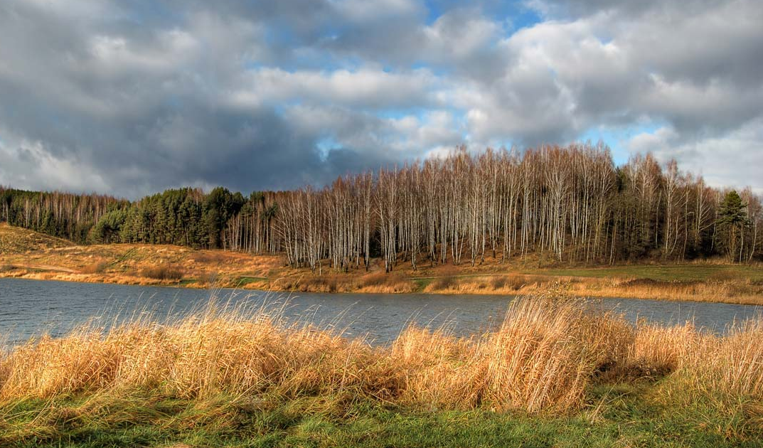
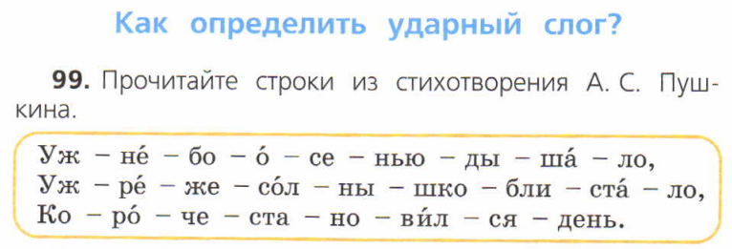

Slide 7
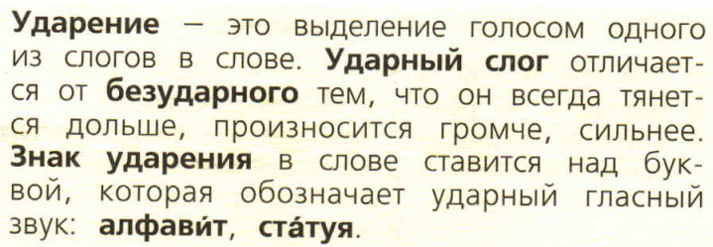
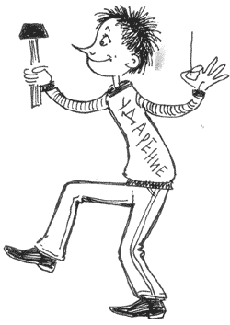

Slide 8
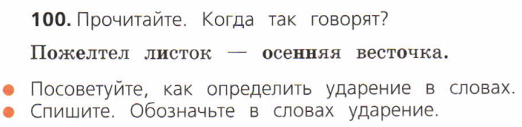

Slide 9
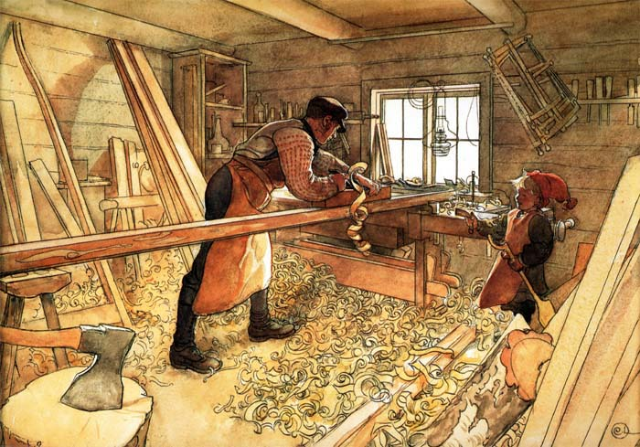
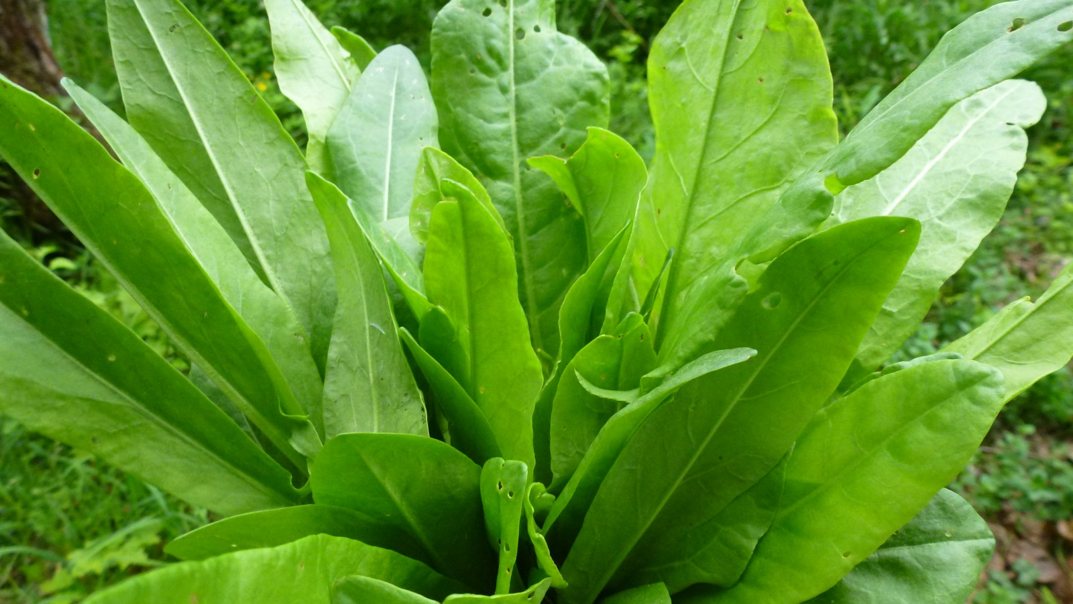
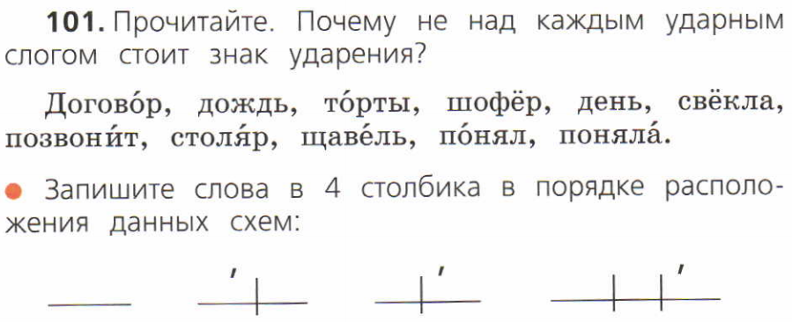

Slide 10
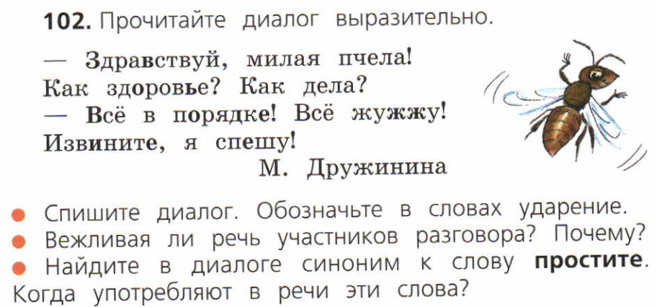

Slide 11
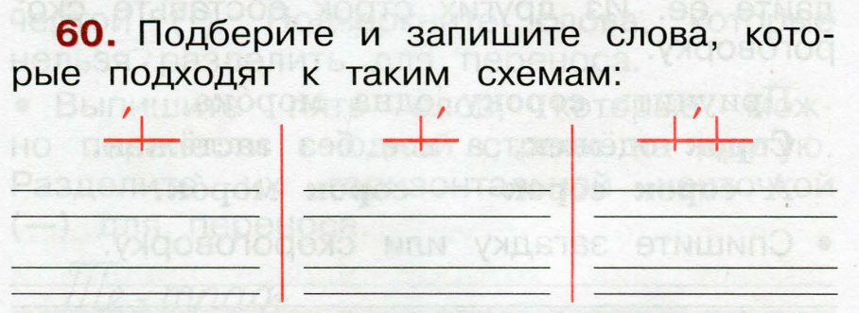

Slide 12

Давайте проверим, как вы умеете ставить ударение.
Вечером над озером
Ходит белый пар…
Это рыбы в озере
Ставят самовар.

Slide 13

Что показалось немного трудным?
Спасибо, ребята, за урок! До новых встреч!
Что такое ударение? Как найти ударный слог?
Что вам особенно понравилось на уроке?
На какой вопрос мы сегодня ответили?

Slide 14

Домашнее задание:
РТ с. 27-29 №56, 57, 59

Slide 15









Slide 16


